Slide 1
CHƯƠNG 7: TRƯỜNG TĨNH ĐiỆN

Slide 2
§ 1. Định luật Coulomb
I. Những khái niệm mở đầu
Môi trường vật chất đặc biệt được tạo ra xung quanh các điện tích đứng yên là trường tĩnh điện .
Khi các vật nhiễm điện thì chúng chứa các điện tích (+ hoặc -).
Điện tích điểm là những vật mang điện có kích thước rất nhỏ bé so với khoảng cách đang khảo sát.

Slide 3
§ 1. Định luật Coulomb
II. Định luật Coulomb:
Lực tương tác giữa hai điện tích điểm đứng yên có:
- Phương nằm trên đường thẳng nối hai điện tích.
- Chiều đẩy nhau nếu hai điện tích cùng dấu và hút nhau nếu hai điện tích trái dấu.
- Độ lớn tỉ lệ thuận với tích độ lớn của hai điện tích và tỉ lệ nghịch với bình phương khoảng cách giữa chúng.

Slide 4
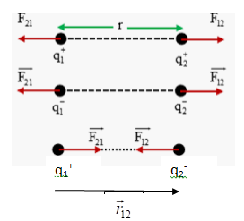
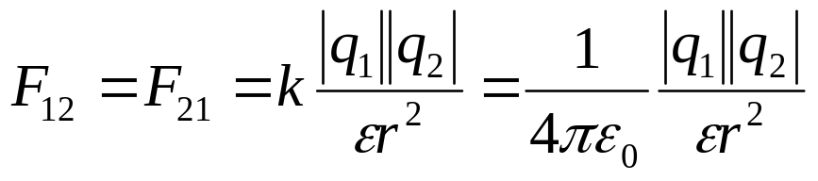
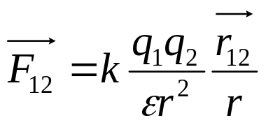
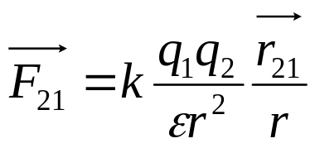


§ 1. Định luật Coulomb
ε₀ = 8,86.10⁻¹² C²/Nm²: hằng số điện;
k = 1/4πε₀ = 9.10⁹ Nm²/C²: hệ số tỉ lệ
Có thể biểu diễn định luật Coulomb dưới dạng véc tơ:
Lực do q₁ tác dụng lên q₂
Lực do q₂ tác dụng lên q₁
là bán kính vector hướng từ điện tích q₁ đến điện tích q₂
là bán kính vector hướng từ điện tích q₂ đến điện tích q₁

Slide 5

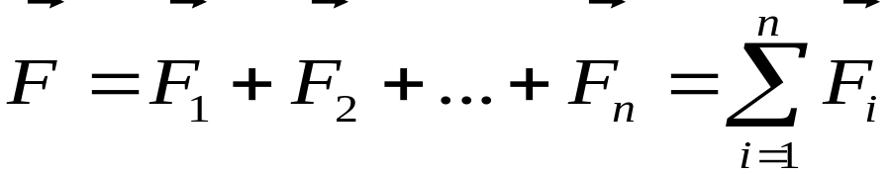
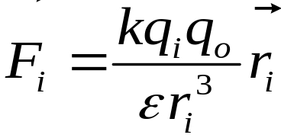
§ 1. Định luật Coulomb
* Nguyên lý chồng chất các lực điện :
Xét một hệ điện tích điểm q₁, q₂, ..., q_{n} được phân bố rời rạc trong không gian và một điện tích điểm q₀ đặt trong không gian đó.
lần lượt là các lực tác dụng của q₁, q₂, ….,q_{n} lên q₀
Tổng hợp các lực tác dụng lên q₀ :

Slide 6
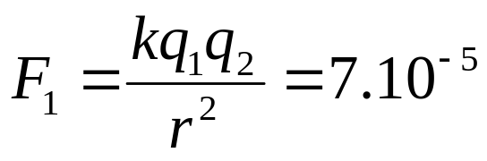
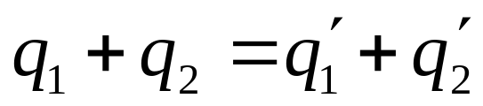
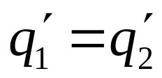
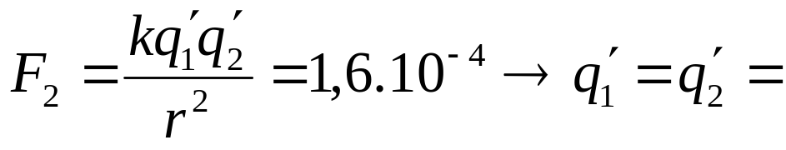
Ví dụ: Hai quả cầu kim loại giống hệt nhau, kích thước không đáng kể, đặt cách nhau 60cm thì chúng đẩy nhau với một lực F₁ = 7.10⁻⁵N. Sau khi nối chúng bằng sợi dây kim loại rồi bỏ sợi dây đi thì chúng đẩy nhau với một lực F₂ = 1,6.10⁻⁴N. Xác định điện tích ban đầu của mỗi quả cầu. Cho ε = 1, k = 9.10⁹ Nm²/C².
Gọi điện tích của 2 quả cầu trước khi nối day dãn và sau khi nối là q₁, q₂, và q’₁, q’₂
Theo định luật bảo toàn điện tích:
Vì 2 quả cầu giống nhau:

Slide 7
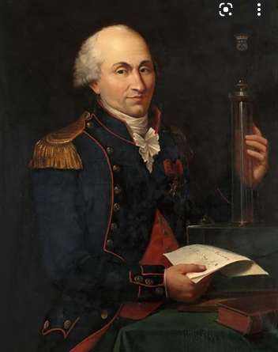
Coulomb (Coulomb) sinh tại Angoulême, Pháp vào ngày 14/6/1736, trong một gia đình giàu có. Cha của ông, Henri Coulomb, Thanh tra Fields Hoàng gia ở Montpellier. Mẹ của ông, Catherine Bajet, xuất thân từ một gia đình giàu có trong việc buôn bán len. Giữa 1785 và 1787, Culông thực hiện một loạt những sự thí nghiệm liên quan đến những điện tích, và dần dần thiết lập Định Luật Culông.
Charles-Augustin de Coulomb
(1736- 1806)

Slide 8
§ 2. Điện trường và vector cường độ điện trường
I. Khái niệm điện trường
Trong không gian bao quanh mỗi điện tích có xuất hiện một môi trường vật chất đặc biệt gọi là điện trường.
Tính chất cơ bản của điện trường là mọi điện tích đặt trong điện trường đều bị điện trường đó tác dụng lực.

Slide 9
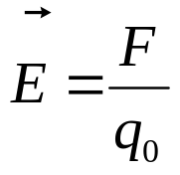
§ 2. Điện trường và vector cường độ điện trường
II. Véctơ cường độ điện trường
1.Định nghĩa:
Định nghĩa: cường độ điện trường tại một điểm là đại lượng đặc trưng cho điện trường tại điểm đó về phương diện tác dụng lực, có trị bằng lực tác dụng của điện trường lên một đơn vị điện tích dương đặt tại điểm đó.
đơn vị đo (SI) là : V/m.

Slide 10
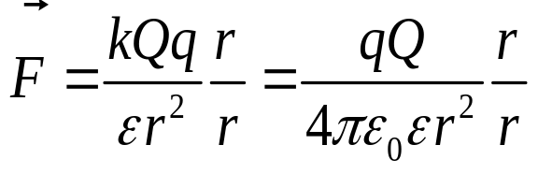
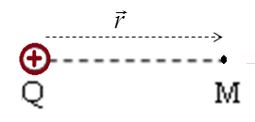
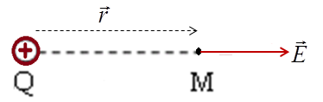
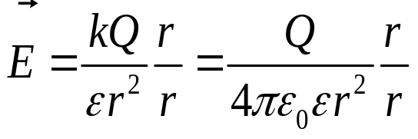
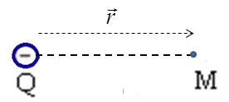
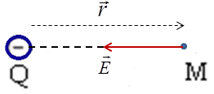
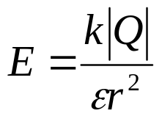
3. Điện trường và vector cường độ điện trường
2. Cường độ điện trường gây ra bởi một điện tích điểm:
Cường độ điện trường do điện tích điểm Q gây ra tại M cách Q một khoảng r:
Tại M đặt điện tích điểm q đủ nhỏ.
lực tác dụng của Q lên q:
→Cường độ điện trường do Q gây ra tại điểm M:
- Nếu Q > 0 thì E hướng ra xa khỏi điện tích Q.
- Nếu Q < 0 thì E hướng vào điện tích Q.
- Độ lớn:

Slide 11
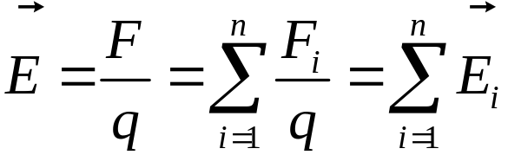
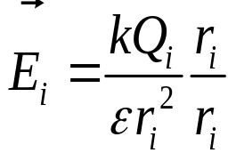
§ 2 Điện trường và vector cường độ điện trường
3. Cường độ điện trường gây ra bởi một hệ điện tích điểm - Nguyên lý chồng chất điện trường:
Xét hệ điện tích điểm Q₁,Q₂,..,Q_{n} được phân bố rời rạc trong không gian, véc tơ cường độ điện trường do hệ gây ra tại một điểm:
trong đó
Nguyên lý chồng chất điện trường:“Véctơ cường độ điện trường gây ra bởi một hệ điện tích điểm bằng tổng các véctơ cường độ điện trường gây ra bởi từng điện tích điểm của hệ”.

Slide 12
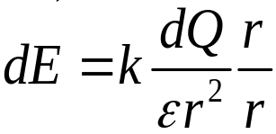

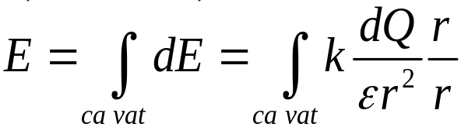
§ 2 Điện trường và vector cường độ điện trường
4. Cường độ điện trường gây bởi vật tích điện:
Chia vật thành nhiều phần nhỏ sao cho điện tích dQ trên mỗi phần đó có thể xem là điện tích điểm.
Mỗi dQ gây ra cường độ điện trường:
→ do vật mang điện gây ra tại điểm M :

Slide 13
§ 2. Điện trường và vector cường độ điện trường
Chú ý:
* Vật là sợi dây phân bố điện tích đều có mật độ điện tích dài λ(C/m):
* Vật mang điện là một mặt điện tích phân bố đều có mật độ điện tích mặt σ (C/m²):
* Vật mang điện là một khối điện tích phân bố đều có mật độ điện tích khối ρ(C/m³):

Slide 14

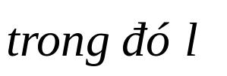

§ 2 Điện trường và vector cường độ điện trường
5. Ứng dụng
a. Lưỡng cực điện:
là một hệ hai điện tích điểm q và -q, cách nhau một đoạn l nhỏ so với khoảng cách từ lưỡng cực điện tới những điểm đang xét của trường.
Vectơ mômen lưỡng cực điện:
chiều từ điện tích (-) → (+)

Slide 15
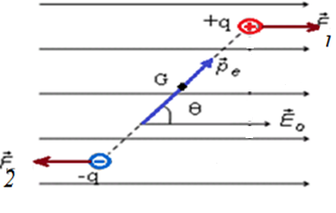
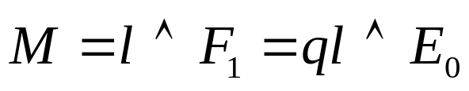

§ 2. Điện trường và vector cường độ điện trường
* Tác dụng của điện trường đều lên lưỡng cực điện
Đặt lưỡng cực điện trong điện trường ngoài E₀ , lưỡng cực điện chịu một ngẫu lực
Dưới tác dụng của ngẫu lực làm cho lưỡng cực điện quay đến khi véc tơ mômen lưỡng cực điện trùng điện trường ngoài.

Slide 16

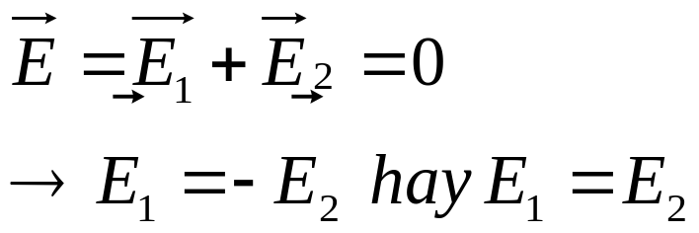
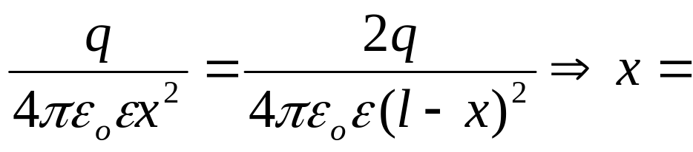
§ 2. Điện trường và vector cường độ điện trường
b. Ví dụ : Cho hai điện tích điểm q và 2q đặt cách nhau l = 10 cm. Hỏi tại điểm nào trên đường nối hai điện tích ấy điện trường triệt tiêu.
Giả sử tại điểm M trên đường thẳng nối hai điện tích q và 2q, gọi x là khoảng cách từ q đến M, điện trường do hệ hai điện tích đó gây ra triệt tiêu thì

Slide 17

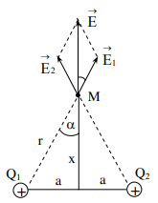
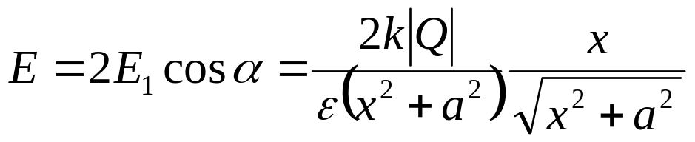
§ 2. Điện trường và vector cường độ điện trường
Ví dụ: Xác định vectơ cường độ điện trường do hệ hai điện tích điểm Q₁ = Q₂ = Q, đặt cách nhau một đoạn 2a trong không khí gây ra tại điểm M trên trung trực của đoạn thẳng nối Q₁, Q₂ , cách đoạn thẳng ấy một khoảng x. Tìm x để cường độ điện trường có giá trị lớn nhất.

Slide 18
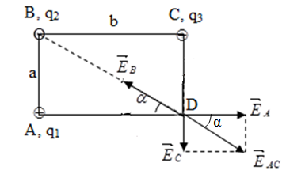
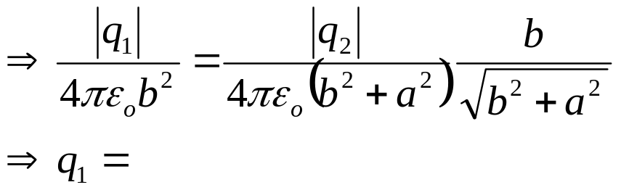
§ 2. Điện trường và vector cường độ điện trường
Ví dụ : Tại ba đỉnh A,B,C của một hình chữ nhật ABCD trong không khí đặt ba điện tích điểm q₁,q₂,q₃. Cho AB = a = 3cm; BC = b = 4cm; q₂ = -2,5.10⁻⁶ C. Xác định các điện tích q₁ và q₃ để điện trường tại D bằng không.
Do q₂ tích điện âm nên E_{B} hướng vào trong, do đó E_{A} và E_{C} có chiều như hình vẽ, q₁ và q₃ tích điện dương.
E_{A}=E_{B}cosα
Tương tự E_{C}=E_{B}sinα, tính được q₃

Slide 19
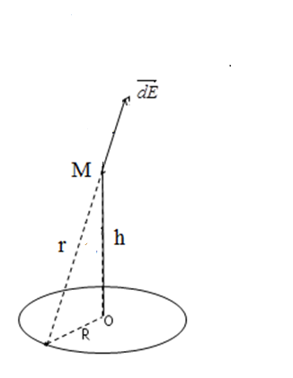
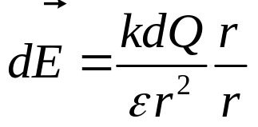
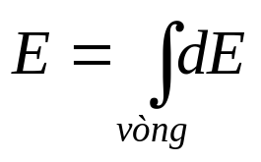
§ 2. Điện trường và vector cường độ điện trường
Ví dụ . Một vòng tròn làm bằng một dây dẫn mảnh bán kính R mang điện tích dương Q phân bố đều trên dây. Hãy xác định cường độ điện trường tại điểm M nằm trên trục của vòng dây, cách tâm một đoạn h.
Chia vòng dây thành các phần tử mang điện rất nhỏ dQ. Tại điểm M cường độ điện trường do phần tử điện tích dQ gây ra là:
Theo nguyên lý chồng chất, cường độ điện trường tại M:

Slide 20
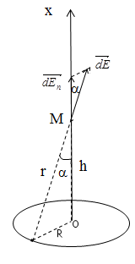
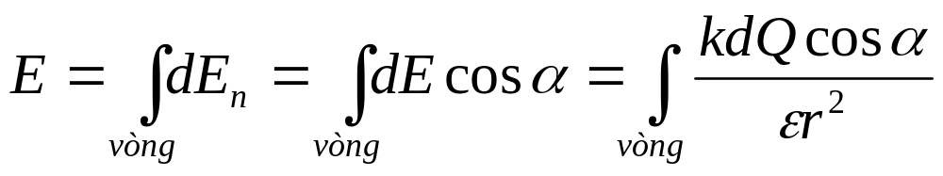
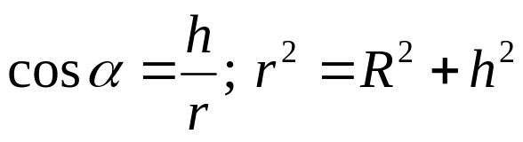
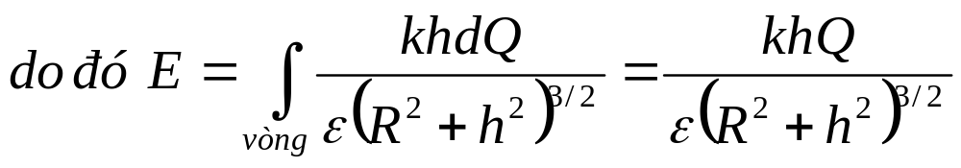
§ 2. Điện trường và vector cường độ điện trường
Vì các điện tích dQ phân bố đối xứng qua điểm O nên cường độ điện trường tổng hợp có phương nằm trên trục của vòng dây, hướng ra xa vòng dây.
Do đó cường độ diện trường tổng hợp tại M có độ lớn:

Slide 21
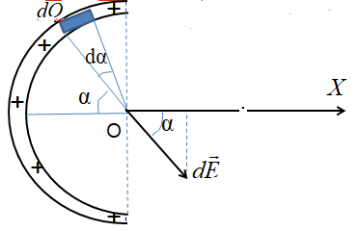
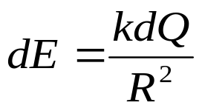
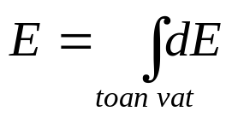
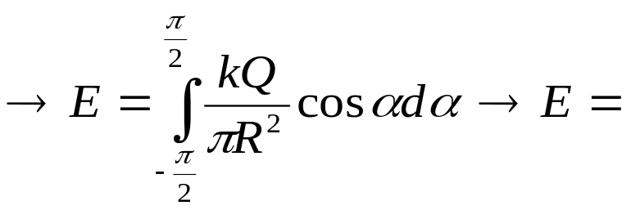
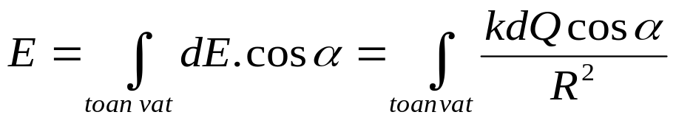
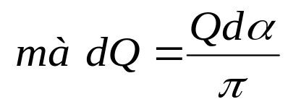
Ví dụ : Tìm cường độ điện trường tại tâm O của nửa vòng dây tròn bán kính R = 3cm, tích điện đều với điện tích Q = 6.10⁻⁷C. Cho ε = 1, k = 9.10⁹ Nm²/C².
Chia nửa vòng dây thành những phần mang điện rất nhỏ dQ, gây ra tại O điện trường:
Điện trường do nửa vòng dây gây ra tại O là:
Do đối xứng nên cường độ điện trường có phương theo trục OX, do đó chiếu xuống trục OX có độ lớn:

Slide 22
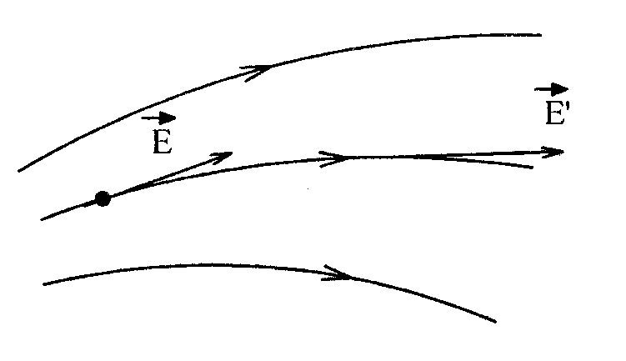
§ 3. Điện thông và định lý O-G đối với điện trường
I. Đường sức của điện trường:
- Định nghĩa: Đường sức của điện trường là đường cong mà tiếp tuyến tại mỗi điểm của nó trùng với phương của vectơ cường độ điện trường tại điểm đó, chiều của đường sức điện trường là chiều của vectơ cường độ điện trường.
- Qui ước: Vẽ số đường sức qua một đơn vị diện tích đặt vuông góc với đường sức tỷ lệ với độ lớn của cường độ điện trường E.

Slide 23
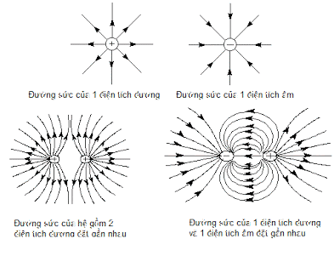
§ 3. Điện thông và định lý O-G đối với điện trường

Slide 24
§ 3. Điện thông và định lý O-G đối với điện trường
Nhận xét:
- Đường sức điện trường xuất phát từ điện tính dương, tận cùng trên điện tích âm.
- Đường sức của điện trường tĩnh là những đường cong hở.

Slide 25
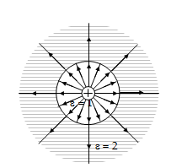
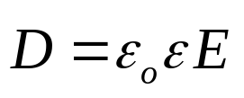
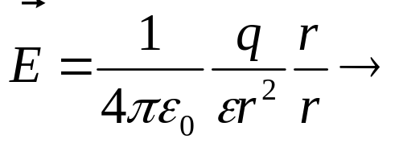


§ 3. Điện thông và định lý O-G đối với điện trường
II. Sự gián đoạn của đường sức điện trường. Vectơ cảm ứng điện (điện cảm)
Đường sức điện trường bị gián đoạn khi qua các môi trường có hằng số điện môi khác nhau.
Vectơ cảm ứng điện :
Vectơ cảm ứng điện do điện tích điểm q gây ra tại M:
Vì D không phụ thuộc môi trường nên khi đi qua mặt phân cách giữa hai môi trường khác nhau phổ các đường cảm ứng điện là liên tục.

Slide 26



§ 3. Điện thông và định lý O-G đối với điện trường
III. Điện thông
Giả sử ta đặt một diện tích S trong một điện trường bất kì, chia diện tích S thành những diện tích vô cùng nhỏ dS sao cho véctơ cảm ứng điện tại mọi điểm trên diện tích dS ấy có thể coi là bằng nhau.
Thông lượng cảm ứng điện (điện thông) gửi qua diện tích dS là:
là vectơ diện tích, hướng theo phương pháp tuyến

Slide 27





§ 3. Điện thông và định lý O-G đối với điện trường
Điện thông gửi qua toàn diện tích S:
* Xét mặt kín S đặt trong một điện trường bất kì, chọn chiều của pháp tuyến hướng ra ngoài
Nhận xét
hướng ra phía ngoài, nhọn
*Ý nghĩa: Điện thông qua diện tích dS là một đại lượng có độ lớn tỷ lệ với số đường cảm ứng điện vẽ qua diện tích đó.

Slide 28



§ 3. Điện thông và định lý O-G đối với điện trường
IV. Định lý O-G đối với điện trường
Xét điện tích điểm +q đặt cố định tại điểm O.
a. q nằm trong mặt kín.
* Tưởng tượng mặt cầu S₀ (O ,r₀) bao quanh q.
do đối xứng → D có độ lớn như nhau tại mọi điểm trên mặt cầu S₀.
⇒ Dcosα = D
⇒ Điện thông qua mặt cầu S₀ là:

Slide 29




§ 3. Điện thông và định lý O-G đối với điện trường
Khi q<0 thì
*S là mặt kín bất kì bao quanh q
Vì đường cảm ứng điện là liên tục
Đường cảm ứng qua S =đường cảm ứng qua S₀

Slide 30




§ 3. Điện thông và định lý O-G đối với điện trường
*Hệ nhiều điện tích điểm nằm trong mặt S
Nguyên lí chồng chất điện trường:
b. Mặt kín S không bao quanh q
Các đường cảm ứng điện vào S = các đường ra khỏi S, do đó từ thông toàn phần gửi qua mặt kín S:
φ_{e} = φ_{e(vào)} + φ_{e(ra)} = 0

Slide 31

§ 3. Điện thông và định lý O-G đối với điện trường
* Phát biểu định lý:
Điện thông qua một mặt kín bằng tổng đại số các điện tích nằm trong mặt kín đó.

Slide 32








§ 3. Điện thông và định lý O-G đối với điện trường
V. Ứng dụng định lý O-G:
1. Cường độ điện trường của mặt cầu mang điện đều
Mặt cầu mang điện đều q dương, bán kính R
Vì đối xứng, véc tơ cường độ điện trường có phương nối từ tâm
* Xét tại M ở ngoài mặt cầu:
+ Bước 1:Qua M vẽ mặt cầu (S) đồng tâm với mặt cầu mang điện.
+ Bước 2: theo định nghĩa: điện thông gửi qua mặt cầu (S)
+ Bước 3: theo định lý O-G:

Slide 33






§ 3. Điện thông và định lý O-G đối với điện trường
* Xét tại N ở trong mặt cầu:
+ Bước 1:Qua N vẽ mặt cầu S₀ đồng tâm với mặt cầu mang điện.
+ Bước 2: theo định nghĩa: điện thông gửi qua mặt
cầu (S₀)
+ Bước 3: theo định lý O-G:
Tại điểm N trong mặt cầu: D = 0 và E = 0

Slide 34

§ 3. Điện thông và định lý O-G đối với điện trường
Tóm lại: Cường độ điện trường tại điểm M ở ngoài mặt cầu tích điện đều:
Cường độ điện trường tại điểm N ở trong mặt cầu tích điện đều:
D = 0 và E = 0
KL: - Bên trong mặt cầu mang điện đều điện trường bằng không.
- Ở ngoài mặt cầu điện trường giống như điện trường của một điện tích điểm có cùng độ lớn đặt ở tâm của mặt cầu mang điện.

Slide 35


§ 3. Điện thông và định lý O-G đối với điện trường
Mở rộng: Nếu khối cầu tích điện đều với mật độ điện khối ρ, tích điện q
* Xét tại M ở ngoài khối cầu:
+ Bước 1:Qua M vẽ mặt cầu (S) đồng tâm với khối cầu mang điện.
+ Bước 2: theo định nghĩa: điện thông gửi qua mặt cầu (S)
+ Bước 3: theo định lý O-G:

Slide 36




§ 3. Điện thông và định lý O-G đối với điện trường
* Xét tại N ở trong khối cầu cách tâm một khoảng r_{N}:
+ Bước 1:Qua N vẽ mặt cầu S₀ đồng tâm với khối cầu mang điện.
+ Bước 2: theo định nghĩa: điện thông gửi qua mặt
cầu (S₀)
+ Bước 3: theo định lý O-G:

Slide 37







§ 3. Điện thông và định lý O-G đối với điện trường
2. Điện trường của một mặt phẳng vô hạn mang điện đều
(mật độ điện mặt σ > 0 )
Do đối xứng D vuông góc với mặt phẳng.
+ Bước 1: Qua M vẽ mặt trụ : đường sinh vuông góc mặt phẳng, hai đáy //, cách đều mp, diện tích đáy là ΔS
+ Bước 2: theo định nghĩa: điện thông gửi qua mặt (S)
+ Bước 3: theo định lý O-G:

Slide 38








§ 3. Điện thông và định lý O-G đối với điện trường
3. Điện trường của hai mặt phẳng rộng vô hạn mang điện tích đối nhau
Nguyên lí chồng chất điện trường:
Giữa hai mặt phẳng:
và
Ngoài hai mặt phẳng:

Slide 39






§ 3. Điện thông và định lý O-G đối với điện trường
4. Điện trường của mặt trụ thẳng dài vô hạn mang điện đều:
Mặt trụ có bk R tích điện đều, mật độ điện dài λ >0
Xác định điện trường tại M cách trụ r (r > R)
Do đối xứng cảm ứng điện D vuông góc với mặt trụ.
+ Bước 1: Qua M chọn mặt trụ (S) đồng trục với mặt trụ mang điện, dài là l, hai đáy bán kính đáy là r
+ Bước 2: Theo định nghĩa:
+ Bước 3: Áp dụng đlý O – G:

Slide 40







§ 4. Điện thế và mặt đẳng thế
I. Công của lực tĩnh điện
Xét đt điểm +q đặt trong điện trường đt điểm +Q đứng yên.
Tác dụng của lực tĩnh điện điện lên q:
+q di chuyển theo một đường cong MN.
Công của trong dịch chuyển ds:
Từ hình vẽ có :
B’B = dr ≈ AA’ = ds.cosα
Vậy công của trong sự dịch chuyển q từ M → N :

Slide 41

§ 4. Điện thế và mặt đẳng thế
* Xét hệ điện tích điểm đứng yên Q₁, Q₂,...., Q_{n} sinh công làm q di chuyển từ M→N
Nhận xét: công của lực tĩnh điện trong quá trình dịch chuyển điện tích q trong điện trường:
Không phụ thuộc vào dạng đường cong dịch chuyển mà chỉ phụ thuộc vào vị trí điểm đầu và điểm cuối của dịch chuyển.
Vậy:
Trường tĩnh điện là trường thế lực tĩnh điện là lực thế.

Slide 42


§ 4. Điện thế và mặt đẳng thế
II. Thế năng của điện tích trong điện trường
công của lực thế làm chất điểm di chuyển từ M đến N:
→Thế năng của điện tích q tại một điểm trong điện trường điện tích điểm Q gây ra:

Slide 43

§ 4. Điện thế và mặt đẳng thế
* Thế năng của điện tích điểm q trong điện trường của hệ điện tích điểm Q_{i}

Slide 44



§ 4. Điện thế và mặt đẳng thế
III. Điện thế
1.Điện thế: đặc trưng cho điện trường tại 1 điểm về mặt dự trữ năng lượng.
→Điện thế tại một điểm trong điện trường:
* Điện thế do điện tích điểm Q gây ra tại điểm cách nó một khoảng r:
* Điện thế do hệ điện tích điểm Q_{i} gây ra tại điểm

Slide 45

§ 4. Điện thế và mặt đẳng thế
* Điện thế do một vật tích điện Q phân bố liên tục gây ra tại 1 điểm: Chia vật tích điện thành các phần mang điện rất nhỏ dQ (coi là điện tích điểm), điện thế do vật gây ra tại 1 điểm
Lưu ý: Điện thế là đại lượng đại số, vô hướng.

Slide 46
§ 4. Điện thế và mặt đẳng thế
Liên hệ giữa công và điện thế
Công của lực điện trường di chuyển điện tích điểm q từ M đến N:
A_{MN} = q (V_{M} - V_{N})

Slide 47


§ 4. Điện thế và mặt đẳng thế
IV. Mặt đẳng thế
1. Định nghĩa: Mặt đẳng thế là quỹ tích của những điểm có cùng điện thế ở trong điện trường (V = const).
2. Tính chất:
Công của lực tĩnh điện là di chuyển q₀ từ M đến N trên mặt đẳng thế: A_{MN}=q₀(V_{M}-V_{N})
do M và N đều nằm trên một mặt đẳng thế nên V_{M} = V_{N} →A_{MN=}0
Các mặt đẳng thế không cắt nhau.
Công của lực tĩnh điện trong sự dịch chuyển một điện tích trên một mặt đẳng thế bằng 0.
Vectơ cường độ điện trường tại một điểm trên mặt đẳng thế vuông góc với mặt đẳng thế tại điểm đó.

Slide 48








§ 5. Liên hệ giữa cường độ điện trường và V
6. Liên hệ giữa cường độ điện trường và V
1. Liên hệ giữa cường độ điện trường và điện thế
Xét 2 điểm M, N trong điện trường có điện thế V và V+dV (dV > 0)
Qua M và N vẽ hai mặt đẳng thế
Công trong dịch chuyển q từ M đến N:
Mặt khác
* Véc tơ cường độ điện trường luôn hướng theo chiều giảm của điện thế.
* Hình chiếu của vectơ cường độ điện trường trên một phương nào đó về trị số bằng độ giảm điện thế trên một đơn vị dài theo phương đó.

Slide 49



§ 5. Liên hệ giữa cường độ điện trường và V
6. Liên hệ giữa cường độ điện trường và V
2. Ứng dụng
a. Hiệu điện thế giữa hai mặt phẳng song song vô hạn mang điện đều, trái dấu
Và có:

Slide 50





§ 5. Liên hệ giữa cường độ điện trường và V
6. Liên hệ giữa cường độ điện trường và V
b. U giữa hai điểm trong điện trường của mặt cầu mang điện đều
U giữa hai điểm cách tâm mặt cầu mang điện q một khoảng là r_{M} và r_{N} với r_{N} >r_{M} > R (R là bán kính mặt cầu mang điện)

Slide 51



6. Liên hệ giữa cường độ điện trường và V
* Điện thế tại 1 điểm ở ngoài mặt cầu, cách tâm cầu 1 khoảng r:
* Trường hợp biểu thức điện thế của một mặt cầu mang điện đều:
⇒ Điện thế tại mọi điểm bên trong mặt cầu bằng điện thế tại mọi điểm trên mặt cầu và là điện thế của quả cầu. Điện thế tại mọi điểm ngoài mặt cầu giống như điện thế do một điện tích điểm gây ra đặt tại tâm.

Slide 52



6. Liên hệ giữa cường độ điện trường và V
c. U giữa hai điểm trong điện trường của mặt trụ dài vô hạn mang điện đều
U giữa hai điểm ở ngoài mặt trụ mang điện đều q , cách trục mặt trụ một khoảng là r_{M} và r_{N} với r_{N} >r_{M}
+
+
+
+
M
N
+
+
+
+
r_{M}

Slide 53








Véc tơ cường độ điện trường
Điện thế
Là đại lượng véc tơ
Là đại lượng vô hướng có thể dương hoặc âm
Cường độ điện trường do một điện tích điểm gây ra tại 1 điểm
Điện thế do một điện tích diểm gây ra tại 1 điểm
Cường độ điện trường do một vật tích điện gây ra tại 1 điểm
Điện thế do một vật tích điện gây ra tại 1 điểm
Cường độ điện trường do một mặt cầu tích điện gây ra tại 1 điểm
Điện thế do một mặt cầu tích điện gây ra tại 1 điểm

Slide 54
Công của lực điện trường di chuyển điện tích điểm q từ M đến N:
A_{MN} = q (V_{M} - V_{N})

Slide 55


Ví dụ 1: Tính công của lực điện trường để dịch chuyển một điện tích q =10⁻⁷/3C từ một điểm M cách bề mặt quả cầu tích điện bán kính r = 1cm một khoảng R = 10cm ra xa vô cực. Biết quả cầu có mật độ điện mặt σ = 10⁻¹¹C/cm² = 10⁻⁷ C/m².
Công của lực điện trường để di chuyển q từ điểm M ra ∞
A_{M∞} = q(V_{M}-V∞)

Slide 56




Ví dụ 2: Cho một điện tích q_{o} = -10⁻⁹C đặt tại một điểm O trong chân không. Một electron bay từ xa vô cùng tiến lại gần q_{o}. Khoảng cách nhỏ nhất giữa chúng là 3,17 cm. Hãy xác định vận tốc ban đầu của electron.
Công của lực điện trường làm e chuyển động từ ∞ về M trong điện trường của điện tích q₀
Mặt khác theo định lý biến thiên động năng:

Slide 57




Ví dụ 3:Một vòng dây tròn bán kính 4cm tích điện đều với điện tích Q = (2/9).10⁻⁸C. Tính điện thế tại tâm vòng dây và tại điểm M trên trục vòng dây, cách tâm vòng dây một khoảng h = 3cm. Cho ε = 1, k = 9.10⁹ Nm²/C².
Chia vòng dây thành những phần mang điện rất nhỏ dq (coi như điện tích điểm). Điện thế do dq gây ra tại điểm M là:
Điện thế do cả vòng dây gây ra tại M:
Điện thế do cả vòng dây gây ra tại O:

Slide 58


Ví dụ 4: Một hạt bụi mang điện tích âm có khối lượng m = 10⁻⁸g nằm cân bằng giữa hai bản tụ điện phẳng đặt nằm ngang có hiệu điện thế U = 5000V. Khoảng cách giữa hai bản tụ là d = 5cm. Xác định điện tích của hạt bụi. Cho g = 10m/s².
Vì hạt bụi nằm cân bằng do đó trọng lực tác dụng lên hạt bụi cân bằng với lực điện trường:

